Slide 1
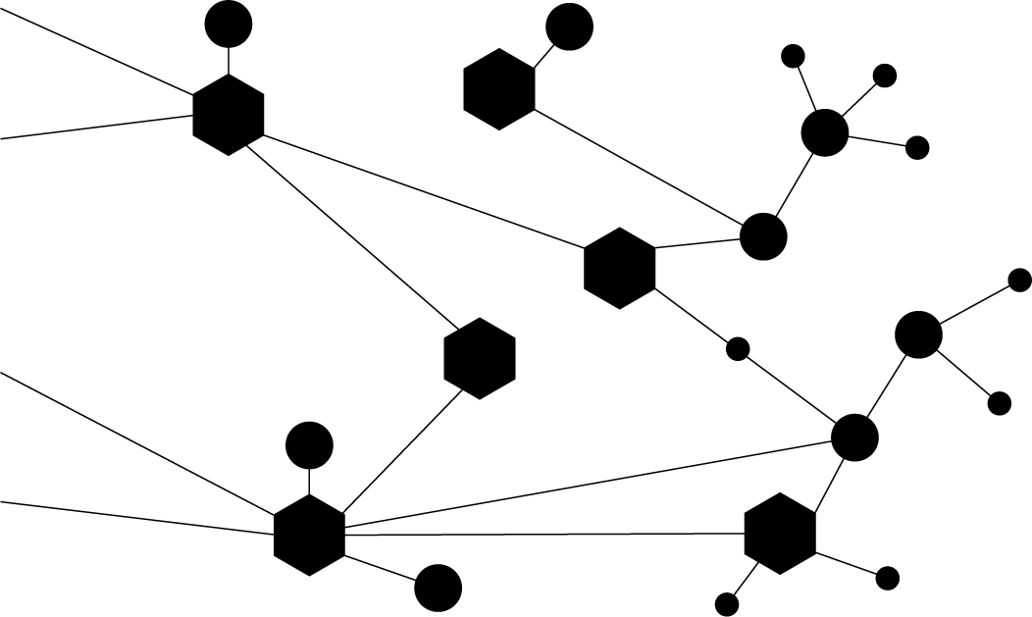
Utbildningsmodul 2
Viktiga ändringar efter april 2021
Införande av ett förnyat vädervarningssystem – Grundutbildning Samhällsaktörer

Slide 2
Om modulen
Detta är utbildningsmodul 2 av 4 i utbildningen Grundutbildning Samhällsaktörer som är en utbildning avsedd för funktioner hos samhällsaktörer som har ett behov av att förstå grunderna i det förnyade vädervarningssystem som tas i bruk april 2021.
Denna utbildningsmodul ger en inledande introduktion av bakgrund till varför förändringar i vädervarningssystemet genomförs.
Informationen i denna modul har sin utgångspunkt i:
Konsekvensbaserade vädervarningar – ur ett svenskt perspektiv
Så här utformas vädervarningar från och med april 2021

Slide 3
Om modulen
Dokument som berör det nya varningssystemet finns i en samverkansyta i WIS som heter Vädervarningar – Förvaltning och utveckling i samverkan.
På SMHIs hemsida https://bit.ly/smhi-vadervarningar-nationell-vagledning hittar du Nationell vägledning för vädervarning – Samhällsaktörernas arbete med tillhörande dokument.
Efter att du har tittat på modulerna klickar du in på https://response.questback.com/smhi/varningar och svarar på frågorna. Efter att du svarat godkänt på frågorna kommer du att kunna ladda ner ett digitalt utbildningsintyg.

Slide 4

Syfte och innehåll
Denna modul syftar till skapa en inledande förståelse för det som är nytt i det förnyade varningssystemet.
Avsnitt i nationell vägledning för vädervarningar
Konsekvensbaserade vädervarningar – ur ett svenskt perspektiv
Viktiga förändringar efter april 2021

Slide 5
Konsekvensbaserade vädervarningar – ur ett svenskt perspektiv
Konsekvensbaserade varningar, ur ett svenskt perspektiv, innebär enhetliga varningsnivåer över landet sett till effekterna av väderhändelsen.
Målen är att:
  val av varningsnivå ska göras utifrån den bedömda påverkan ett visst väder kan tänkas ge
  varning ska utfärdas när samhället behöver varnas
  vädervarningar ska utgöra ett mer relevant stöd för förberedelse och planering för såväl berörda samhällsaktörer som för samhället i övrigt

Slide 6
Viktiga ändringar efter april 2021

Slide 7
Varningsnivåer
Nuvarande system
Efter april 2021
Klass
1, 2 och 3

Slide 8
Risk och meddelande
I nuvarande system finns Risk med som en varningsprodukt för möjliga varningssituationer som är förknippade med hög osäkerhet. Denna försvinner.
Det kommer även finnas produkten Meddelande. Meddelanden kommer från och med april 2021 finnas för:
  Meddelande: Risk för vattenbrist
  Meddelande: Höga temperaturer
  Meddelande: Brandrisk
Notes:
SLIDE 22x
Klass 1-, 2- och 3-varningar ersätts av färgerna gul, orange och röd.
SMHI har inhämtat erfarenheter från utvärderingar inom krisberedskap, från både svenska organisationer och från länder i Europa, som understryker pedagogiken i färger relativt siffror.
Det tidigare begreppet ”Risk” tas bort i det förnyade varningssystemet. Varningar kan istället utfärdas med några dagars framförhållning om prognosen är tillräckligt säker.
SMHI publicerar även "Meddelande" för specifika vädersituationer där endast särskilda riskgrupper berörs. Det gäller till exempel ”Meddelande om höga temperaturer”. Meddelande kan också publiceras när det handlar om en indirekt fara som uppstår på grund av väder- eller vattenförhållanden , ofta under längre tid.
SMHI publicerar från och med april 2021 meddelanden
för:
risk för vattenbrist
höga temperaturer
risk för gräsbrand
risk för skogsbrand

Slide 9
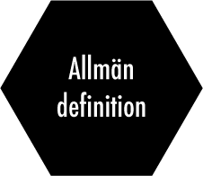

Definitioner / beskrivning av varningsnivåer
Nuvarande system
Efter april 2021
Konsekvensbaserade definitioner

Slide 10


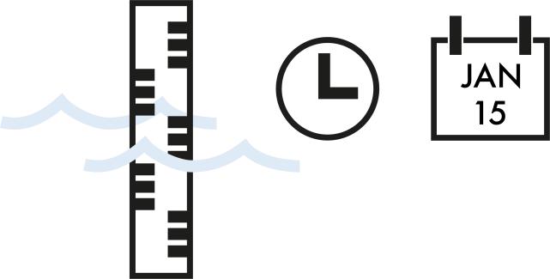
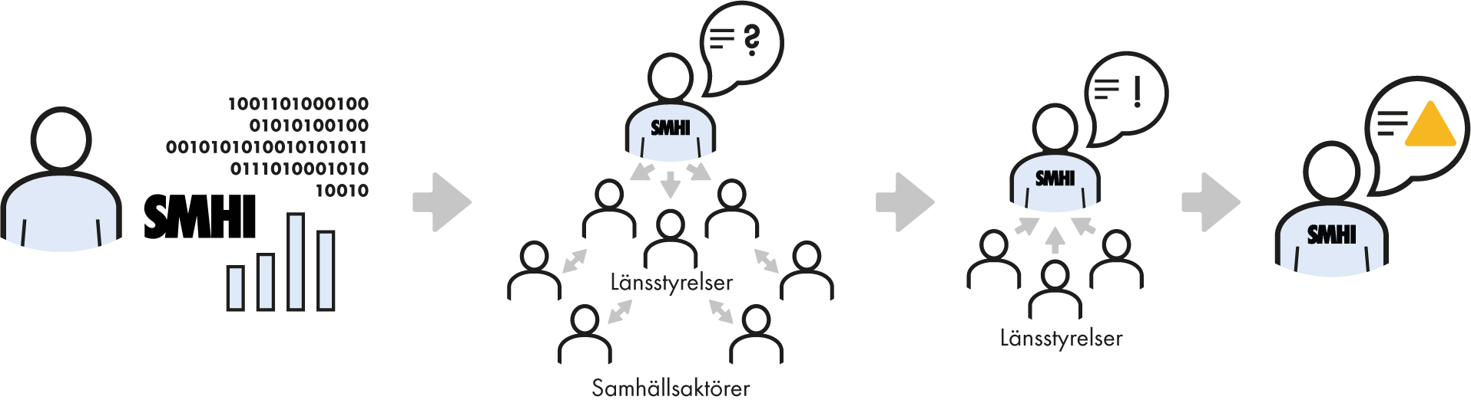
Inför beslut om vädervarning
Regionalt anpassade tröskelvärden
Riskfaktorer
Ett nytt samverkansbaserat arbetssätt

Slide 11
Översyn av varningstyper
vind
vind på kalfjället
vind i kombination med snöfall
regn
snöfall
plötslig ishalka och isbeläggning
åskoväder
höga temperaturer
stark kyleffekt
medelvind till havs –
kuling, storm och orkan
högt vattenstånd
lågt vattenstånd
höga flöden
nedisning till havs
översvämning (Obs! Ny varningstyp)

Slide 12
Utseende på smhi.se och i SMHIs app
Principer för varningsprodukterna
  Varningsnivå och varningstyp
  Konsekvenser av vädret
  Varningsperiod
  Vädrets förlopp
  Varningsområden
  Tillgänglighet

Slide 13
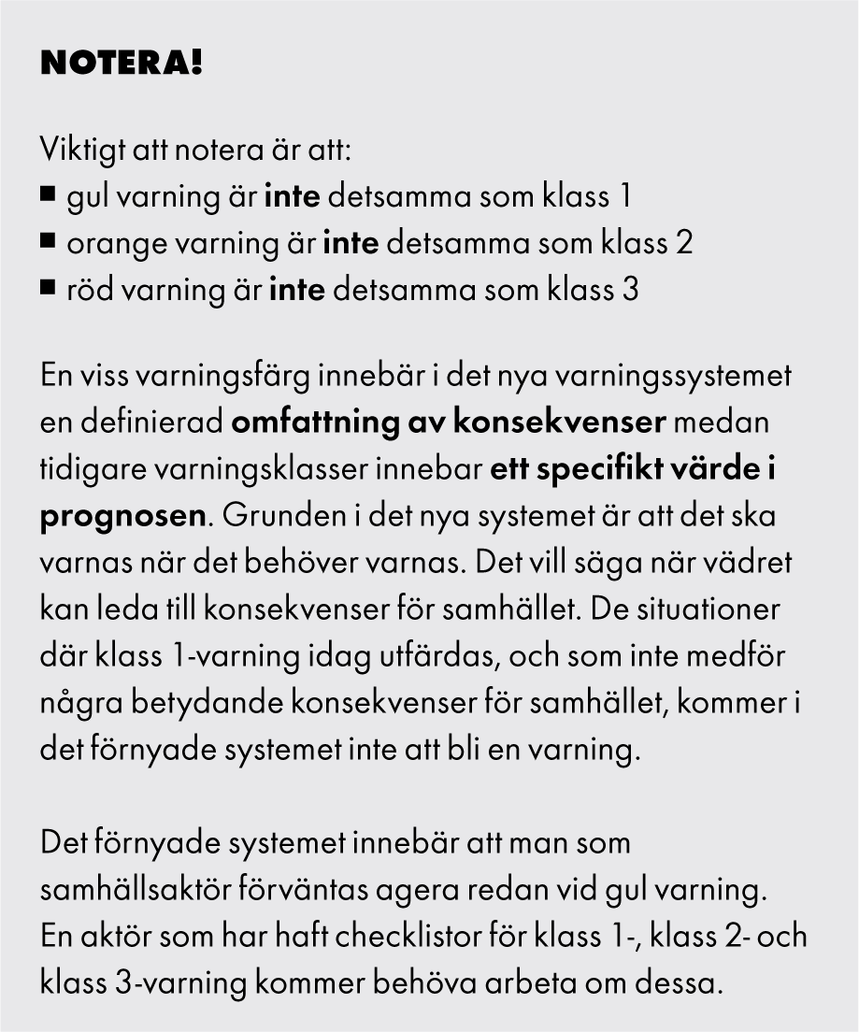
Notera
Viktigt att notera är att:
gul varning är inte detsamma som klass 1
orange varning är inte detsamma som klass 2
röd varning är inte detsamma som klass 3

